Slide 1
UNIVERSIDADE ABERTA DO SUS UNIVERSIDADE FEDERAL DE PELOTAS Especialização em Saúde da Família Modalidade a Distância Turma: 8
Trabalho de Conclusão de Curso
Melhoria da atenção aos usuários com Hipertensão Arterial Sistêmica e/ou Diabetes Mellitus na ESF Doutor Domingos Costa. Porto/PI
Yanerkis Perez Lago
Orientador: Ana Paula Soares
Pelotas 2015
Notes:
Pelotas 2015

Slide 2
Introdução
No Brasil a Hipertensão Arterial Sistêmica (HAS) e o Diabetes Mellitus (DM) constituem um problema de saúde pública.
Existência sob registro de usuários com HAS e DM e baixa cobertura deste programa.
Necessidade de implementar estratégias na atenção básica com enfoque preventivo que garanta o diagnostico precoce e a melhoria da qualidade de vida destes usuários.

Slide 3
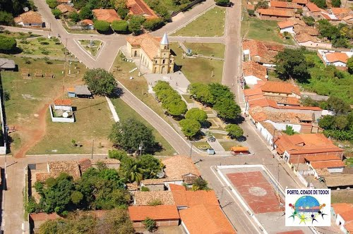
O município de Porto, localizado no estado do Piauí, com aproximadamente 12.188 habitantes a 183 km da capital do estado Teresina
4 UBS/ESF
6 equipes: 4 tempo integral e 2 tempo parcial
1 NASF
1 Hospital (Hospital Dr. Roosevelt Bastos.

Slide 4
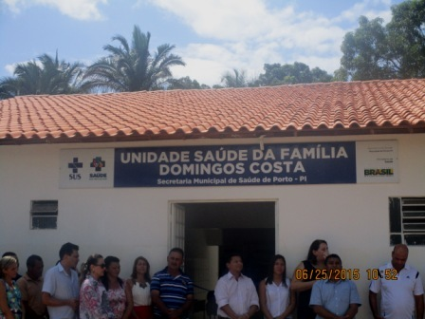
UBS/USF Dr.Domingos Costa
População 2382 habitantes,
1.101(46.2%) feminino e 1.281(53.8%) masculino.
559 famílias , 28 comunidades rurais
A equipe
Uma enfermeira, 2 técnicas de enfermagem, dentista, auxiliar dentista, fisioterapeuta , uma medica clinica geral e 7 ACS

Slide 5
Situação da ação programática antes da intervenção
Baixa cobertura do programa: 97(20%) HAS e 24(18%) DM.
Registros inadequados.
Não se utilizava o protocolo.
Pouca qualidade nos atendimentos.
Consultas em atraso.
Não se realizava a busca ativa dos faltosos.
Não se realizava avaliação do risco cardiovascular.
Poucas atividades educativas.
Não existia arquivo especifico.

Slide 6
OBJETIVO GERAL
Melhorar a atenção dos usuários hipertensos e diabéticos da USF Doutor Domingos Costa, Porto/PI.

Slide 7
Objetivos específicos
1) Ampliar a cobertura dos usuários com HAS e/ou DM;
2) Melhorar a qualidade da atenção aos usuários com HAS e/ou DM;
3) Melhorar a adesão dos usuários com HAS e/ou DM ao programa;
4) Melhorar os registros das informações;
5) Mapear os usuários com HAS e/ou DM com risco para doença cardiovascular
6) Promover a saúde dos usuários com HAS e/ou DM;

Slide 8
METODOLOGIA
Intervenção na ação programática no programa de atenção aos hipertensos e diabéticos.
Ações:
Monitoramento e avaliação.
Organização e gestão do serviço.
Engajamento público.
Qualificação da prática clínica.

Slide 9
Logística
Protocolo de HAS e DM do MS (2013)
Fichas-espelho e fichas de atendimento individual .
Registros no prontuário clínico
Livro de registros
Esfigmomanômetro, glucômetro, fita métrica.
Planilha eletrônica de coleta de dados.
Vídeos educativos, folder.

Slide 10
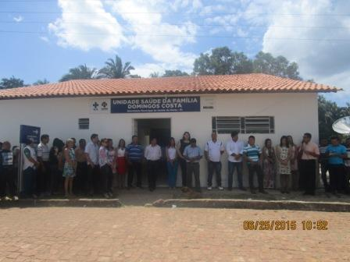
Objetivos, Metas e Resultados

Slide 11
Objetivo1 – Ampliar a cobertura a hipertensos e/ou diabéticos
Metas 1.1 : Cadastrar 50% dos hipertensos da área de abrangência no Programa de Atenção à Hipertensão Arterial Sistêmica e ao Diabetes Mellitus.
Mês 01:52
Mês 02: 117
Mês 03: 197
Figura-1. Cobertura do programa de atenção ao hipertenso na ESF, Doutor Domingos Costa, Porto/PI, 2015

Slide 12
Objetivo1 – Ampliar a cobertura a hipertensos e/ou diabéticos
Metas 1.2: Cadastrar 50% dos diabéticos da área de abrangência no Programa de Atenção à Hipertensão Arterial Sistêmica e a Diabetes Mellitus.
Mês 01: 17 Mês 02: 30 Mês 03: 49
Figura-2. Cobertura do programa de atenção ao diabético na ESF Dr. Domingos Costa, Porto/PI, 2015

Slide 13
Objetivo 2
Meta 2.1: Realizar exame clínico apropriado em 100% dos usuários com HAS
Meta 2.2: Realizar exame clínico apropriado em 100% dos usuários com diabetes
100%

Slide 14
Objetivo2 – Melhorar a qualidade da atenção a hipertensos e/ou diabéticos Metas 2.3 : Garantir a 100% dos hipertensos a realização de exames complementares em dia de acordo com o protocolo
Mês 01: 29
Mês 02: 52
Mês 03: 104
Figura- 5. Proporção de hipertensos com exames complementares em dia de acordo com o protocolo na ESF Dr. Domingos Costa, Porto/PI, 2015.

Slide 15
Objetivo 2
Meta 2.4: Garantir a 100% dos usuários com DM cadastrados a realização de exames complementares em dia de acordo com o protocolo.
Mês 01:12
Mês 02: 18
Mês 03: 32
Figura- 6. Proporção de diabéticos com exames complementares em dia de acordo com o protocolo na ESF Dr. Domingos Costa, Porto/PI, 2015.

Slide 16
Objetivo 2 – Melhorar a qualidade da atenção a hipertensos e/ou diabéticos Meta 2.5: Priorizar a prescrição de medicamentos da farmácia popular para 100% dos hipertensos cadastrados na unidade de saúde. Meta 2.6: Priorizar a prescrição de medicamentos da farmácia popular para 100% dos diabéticos cadastrados na unidade de saúde
Mês 01: 51
Mês 02: 116
Mês 03: 196
Para a diabetes 49(100%)
Figura 7. Proporção de hipertensos com prescrição de medicamentos da farmácia popular/Hiperdia priorizada na ESF Dr. Domingos Costa, Porto/PI, 2015

Slide 17
Objetivo 2 – Melhorar a qualidade da atenção a hipertensos e/ou diabéticos Metas 2.7 e 2.8: Realizar avaliação da necessidade de atendimento odontológico em 100% dos hipertensos e dos diabéticos
Mês 01: 51
Mês 02: 116
Mês 03: 196
Para diabéticos foi atingido o 49(100%)
Figura 9. Proporção de hipertensos com avaliação da necessidade de atendimento odontológico na ESF Doutor Domingos Costa,Porto/PI,2015

Slide 18
Objetivo 3 – Melhorar a adesão de hipertensos e/ou diabéticos ao programa
Meta 3.1: Buscar 100% dos hipertensos faltosos às consultas na unidade de saúde conforme a periodicidade recomendada. Meta 3.2: Buscar 100% dos diabéticos faltosos às consultas na unidade de saúde conforme a periodicidade recomendada
Mês 01: 02
Mês 02: 03
Mês 03: 04
Para hipertensos 100%
Figura 12. Proporção de diabéticos faltosos às consultas com busca ativa na ESF Dr.Domingos Costa,Porto/PI,2015

Slide 19
Objetivo 4 – Melhorar o registro das informações.
. Metas 4.1 e 4.2: Manter ficha de acompanhamento de 100% dos usuários com HAS e/ou DM cadastrados na unidade de saúde
Foram alcançados 100% das metas previstas.

Slide 20
Objetivo 5 – Mapear hipertensos e diabéticos de risco para doença cardiovascular Metas 5.1 e 5.2 : Realizar estratificação do risco cardiovascular em 100% dos hipertensos e dos diabéticos cadastrado na unidade de saúde.
Mês 01: 51
Mês 02: 116
Mês 03: 196
Para diabéticos 100%(49)
Figura-15. Proporção de hipertensos com estratificação de risco cardiovascular por exame clínico em dia, na ESF Dr. Domingos Costa, Porto/PI, 2015

Slide 21
Objetivo 6 – Promover a saúde de hipertensos e diabéticos
Meta 6.1 e 6.2: Garantir orientação nutricional sobre alimentação saudável a 100% dos hipertensos e dos diabéticos.
Meta 6.3 e 6.4: Garantir orientação em relação à prática regular de atividade física a 100% dos hipertensos e dos diabéticos.
Meta 6.5 e 6.6: Garantir orientação sobre os riscos do tabagismo a 100% dos hipertensos e dos diabéticos.
Meta 6.7 e 6.8: Garantir orientação sobre higiene bucal a 100% dos hipertensos e dos diabéticos.
100%
Notes:
100

Slide 22
DISCUSSÃO
EQUIPE SERVIÇO
Atualização no protocolo de atenção à HAS e DM
Melhorou a qualidade na atenção
dos hipertensos e diabéticos
Estabelecimento das atribuições dos membros da equipe.
Incorporação das ações à rotina
do serviço.
Fortaleceu a unidade da equipe
Serviu de base para futuras intervenções
Melhorou a organização do trabalho
Comunidade
Fortaleceu o relacionamento comunidade-equipe(engajamento)
Acrescentou o conhecimento destas doenças.
Receberam ferramentas para a solução dos próprios problemas de saúde

Slide 23
Reflexão crítica sobre o processo pessoal de aprendizagem
No inicio: Teve muito medo, achava que as coisas não dariam certa, desconhecimento da realidade de minha comunidade.
Após da intervenção: Melhorou o conhecimento do programa, serviu para que toda a equipe conhecera os principais problemas da comunidade , fortaleceu minha relação com o resto da equipe ,me tornou uma melhor profissional da atenção básica e me ajudou a aperfeiçoar meu português
Foi uma grande experiência neste pais, agradeço à UFPEL pela oportunidade oferecida

Slide 24
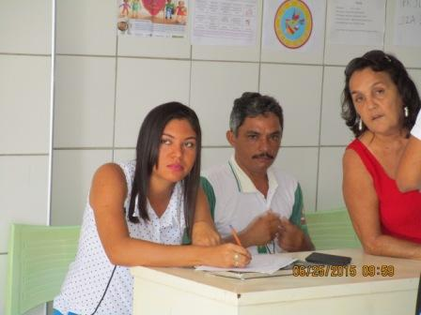
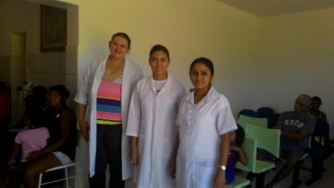
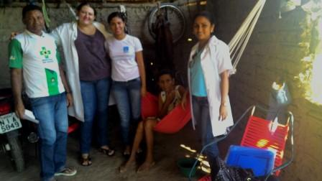
Equipe de saúde Dr.Domingos Costa
Muito Obrigada

